Slide 1
Мастер-класс по пластилинографии «НОВОГОДНИЙ МАСКАРАД»
Подготовила: Голубина О.О.
Педагог-психолог МБДОУ «Детский сад № 12»

Slide 2
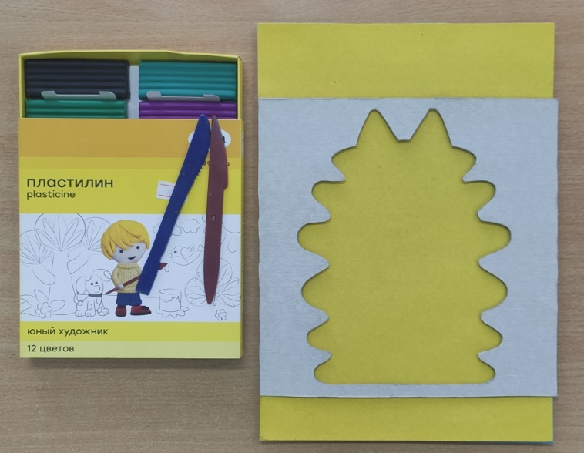
В Новый год происходят чудеса, необычные сказочные превращения! На этот праздник принято наряжаться. Все очень любят надевать праздничные костюмы и маски. Кто-то даже нарядился Новогодней ёлочкой! Кто бы это мог быть?...
Вам понадобятся:
Трафарет (на отдельном листе плотного картона: предварительно нарисовать контур изображения, затем вырезать по контуру)
Пластилин (классический)
Цветной немелованный картон альбомный лист (основа)
Доска для лепки
Стек

Slide 3
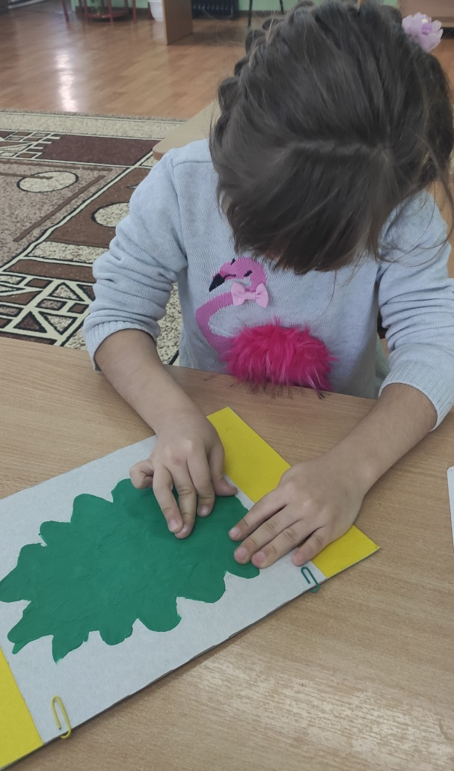
ШАГ 1 и 2
Закрепляем трафарет на основе цветного немелованного картона
Разогретым пластилином закрашиваем всю поверхность изображения внутри трафарета (чтобы пластилин разогреть, его нужно очень хорошо размять в руке)

Slide 4
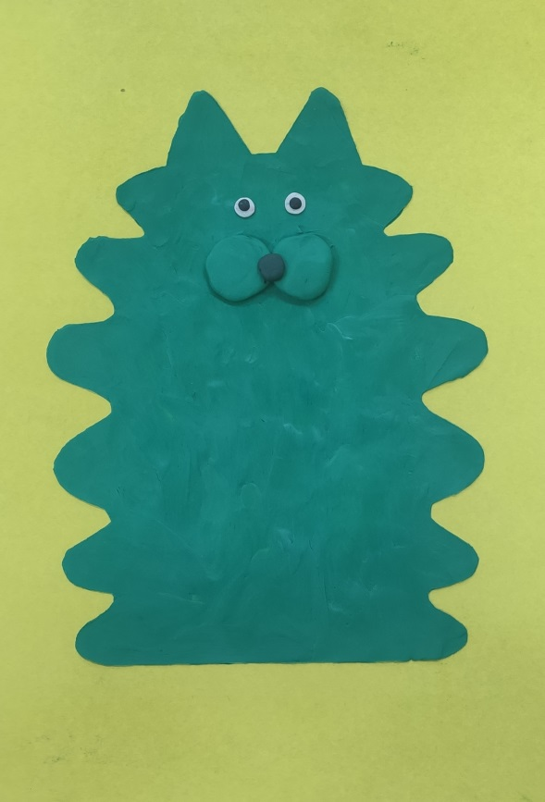
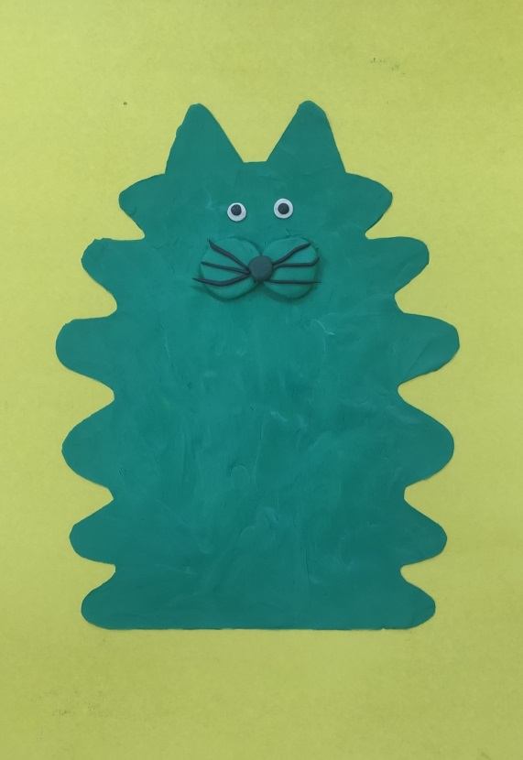
ШАГ 3 и 4
Снимаем трафарет
Рисуем глаза, щечки, нос , усы, рот

Slide 5
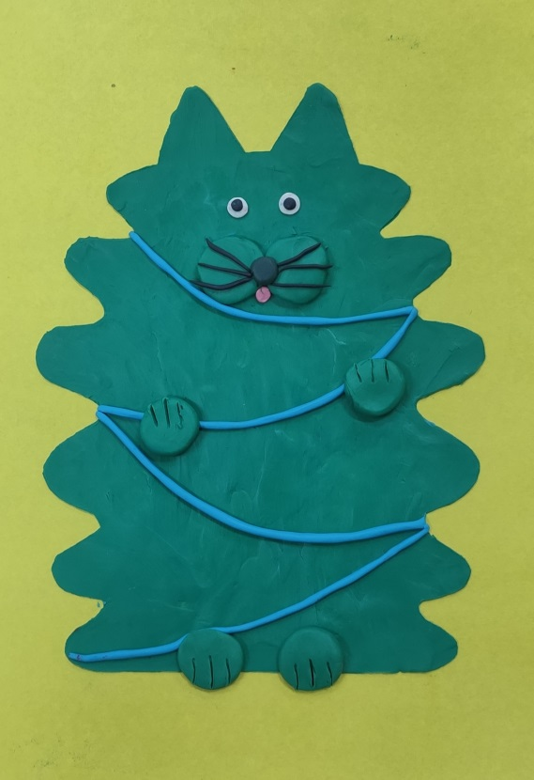
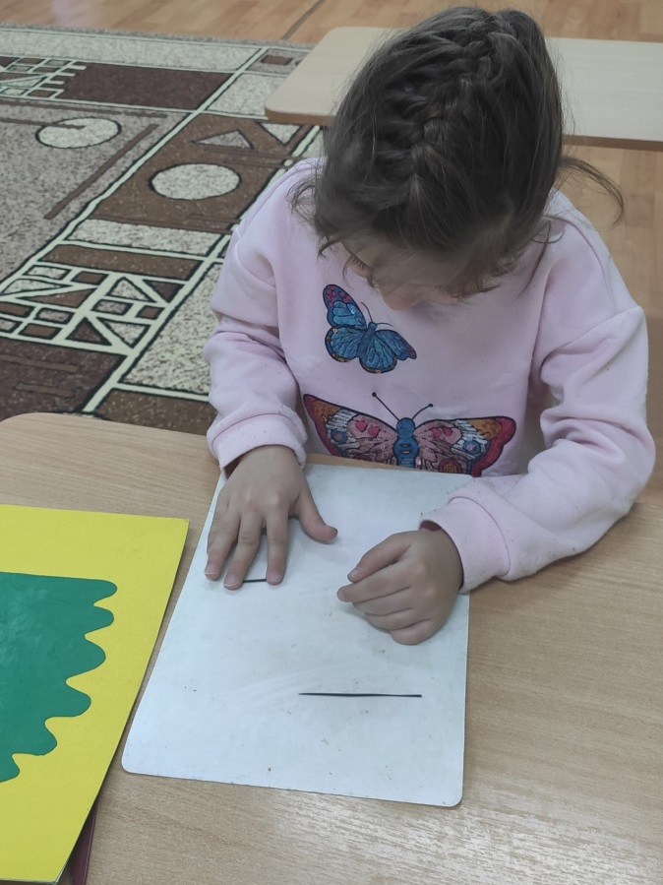
ШАГ 5 и 6
Рисуем гирлянду (можно использовать пластилин любого цвета)
Рисуем лапы (прорисовываем стеком коготки)

Slide 6
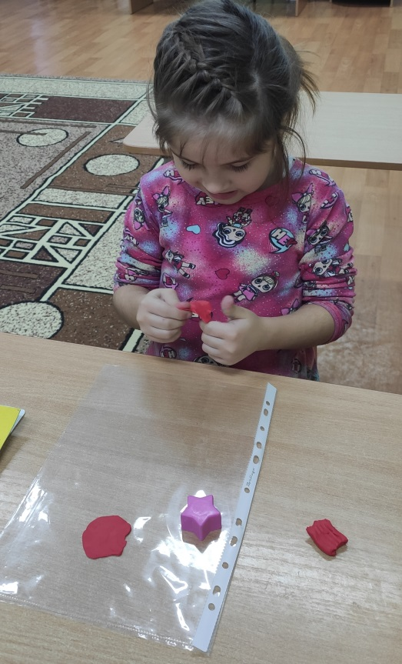
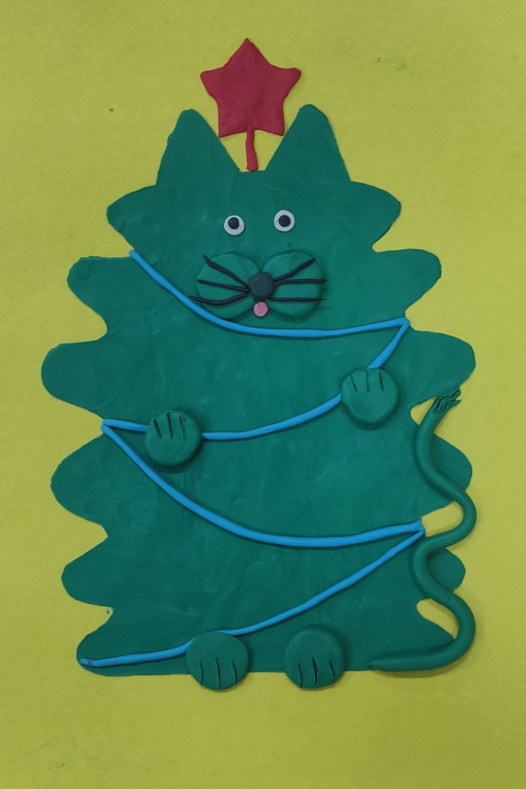
ШАГ 7 и 8
Рисуем звезду (с помощью трафарета или стека: вырезаем нужную форму звезды на плоском куске пластилина)
Рисуем хвост

Slide 7
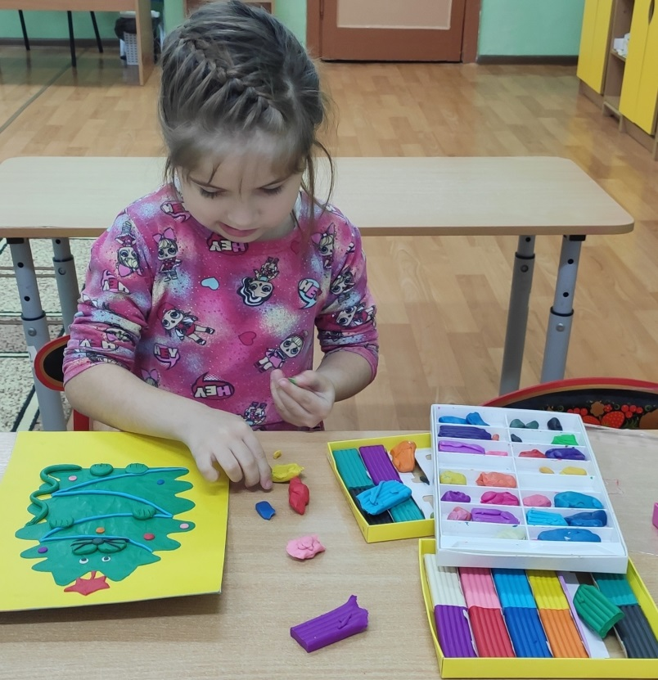
ШАГ 9
Рисуем огоньки на гирлянде, ёлочные игрушки – украшаем Новогоднюю ёлочку
Очень хочется посмотреть, кто у вас нарядился Новогодней ёлочкой! Творческих успехов ВАМ!

